Slide 1

MOD004979 / SEMANTIC DATA TECHNOLOGIES
体育本体的语义查询
运动员 · 队伍 · 赛事
徐康成 | 学号 2623912
MSc Artificial Intelligence · Team Hopfield
体育知识的语义建模与查询
Notes:
大家好，我是徐康成，学号是 2623912。我将介绍体育本体中自己负责的五个问题。

Slide 2

语义数据技术 / 个人展示
G01 与 G03：使用者和教练
谁会使用体育本体，以及为什么使用？
G01
谁会使用体育本体？
体育迷、运动员、教练、分析师和开发者。
G03
教练为什么使用本体？
查找队伍和运动员的相关信息。
这些信息可以帮助教练进行准备。
XU KANGCHENG · 2623912
02
Notes:
G01：体育迷、教练和运动员可以使用本体。分析师和开发者也可以使用。模型中记录了七类用户角色。
G03：教练可以用本体查找体育信息。他们可以查看队伍和运动员。这可以帮助他们做准备。

Slide 3
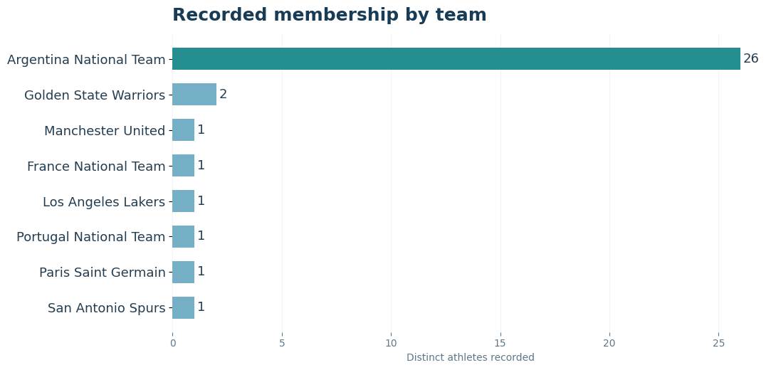
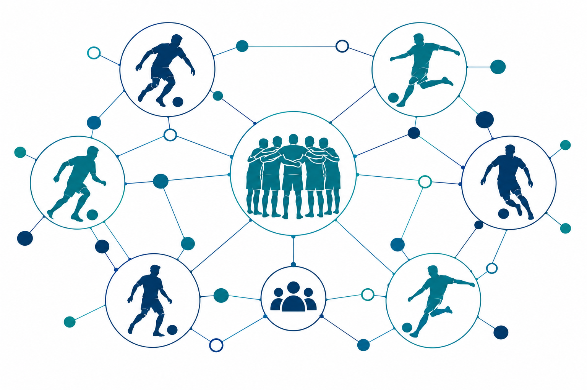
语义数据技术 / 个人展示
S03：哪些运动员属于指定队伍？
利用 TeamMembership 查询阿根廷国家队
26 条
阿根廷国家队成员记录
其余队伍的数据覆盖较少。
TeamMembership · Athlete · SportsTeam
XU KANGCHENG · 2623912
03
Notes:
这个问题查询谁属于某支队伍。我以阿根廷队为例。查询返回 26 条成员记录。

Slide 4
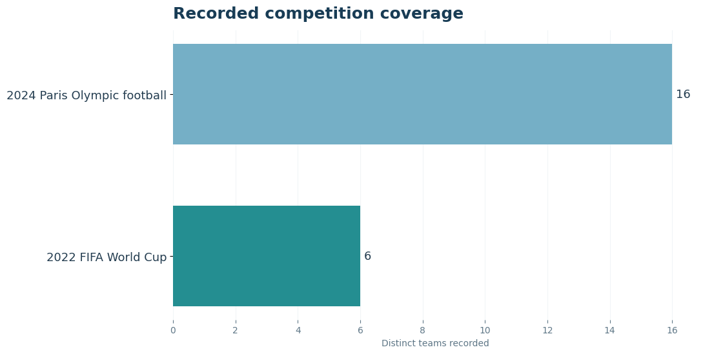
语义数据技术 / 个人展示
S11 与 S12：赛事参与
运动员参加哪些赛事？哪些队伍参加同一赛事？
135 组
已记录的同赛事队伍组合
巴黎奥运足球：16 支队伍
2022 世界杯：6 支队伍
16 选 2 加上 6 选 2，得到 135 组。
S11：梅西 → 2022 年世界杯（1 条已记录赛事）
XU KANGCHENG · 2623912
04
Notes:
S11：这个问题查询运动员参加了哪些赛事。我以梅西为例。文件返回 2022 年世界杯。
S12：这个问题查找参加同一赛事的队伍。查询返回 135 组队伍。这些组合来自数据集中已记录的信息。

